Slide 1

МДОУ Детский сад № 3 «Солнышко»
Воспитатель: Соловьева Светлана Игоревна

Slide 2
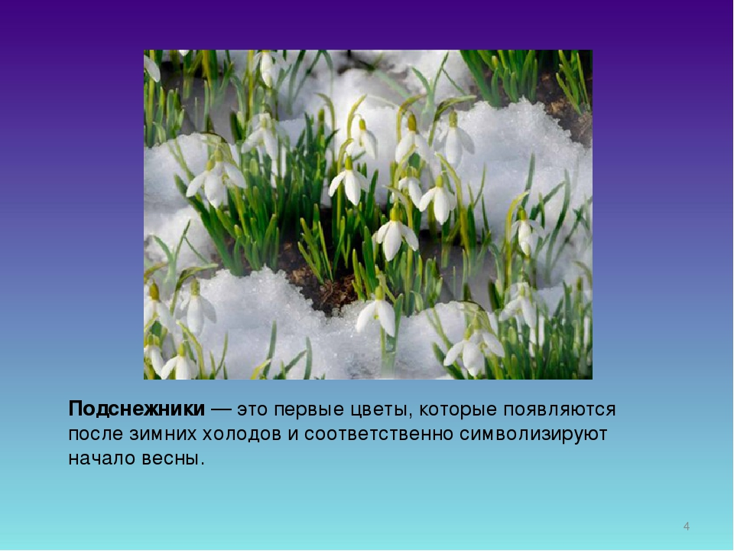

Slide 3


Slide 4
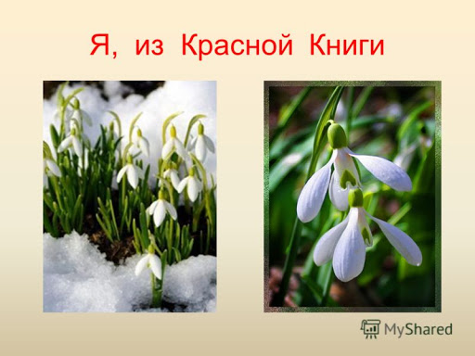

Slide 5
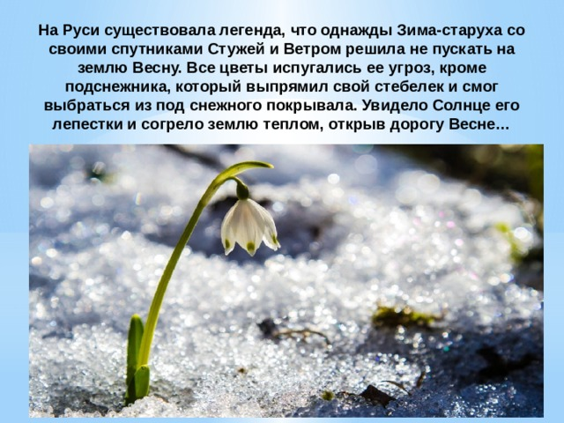

Slide 6
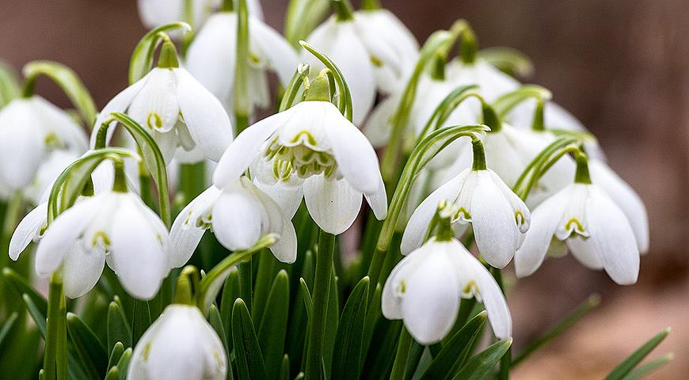
Все материалы к презентации взяты из интернета.

